Slide 1
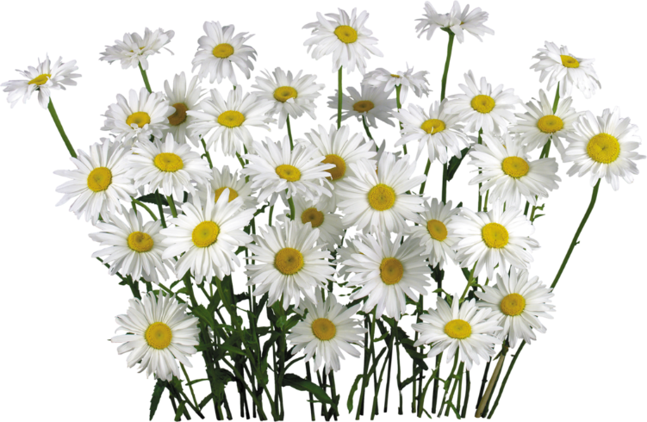
«Это наш край, это Россия»

Slide 2
«Это наш край, это Россия»

Slide 3
«Это наш край, это Россия»

Slide 4
«Это наш край, это Россия»

Slide 5
«Это наш край, это Россия»

Slide 6
«Это наш край, это Россия»

Slide 7
«Это наш край, это Россия»

Slide 8
«Это наш край, это Россия»

Slide 9
«Это наш край, это Россия»

Slide 10
«Это наш край, это Россия»

Slide 11
«Это наш край, это Россия»

Slide 12
«Это наш край, это Россия»

Slide 13
«Это наш край, это Россия»

Slide 14
«Это наш край, это Россия»

Slide 15
«Это наш край, это Россия»

Slide 16
«Это наш край, это Россия»

Slide 17
«Это наш край, это Россия»

Slide 18
«Это наш край, это Россия»

Slide 19
«Это наш край, это Россия»

Slide 20
«Это наш край, это Россия»

Slide 21
«Это наш край, это Россия»

Slide 22
«Это наш край, это Россия»

Slide 23
«Это наш край, это Россия»

Slide 24
«Это наш край, это Россия»

Slide 25
«Это наш край, это Россия»

Slide 26
«Это наш край, это Россия»

Slide 27
«Это наш край, это Россия»

Slide 28
«Это наш край, это Россия»

Slide 29
«Это наш край, это Россия»

Slide 30
«Это наш край, это Россия»

Slide 31
«Это наш край, это Россия»

Slide 32
«Это наш край, это Россия»

Slide 33
«Это наш край, это Россия»

Slide 34
«Это наш край, это Россия»

Slide 35
«Это наш край, это Россия»

Slide 36
«Это наш край, это Россия»

Slide 37
«Это наш край, это Россия»

Slide 38
«Это наш край, это Россия»

Slide 39
«Это наш край, это Россия»

Slide 40
«Это наш край, это Россия»

Slide 41
«Это наш край, это Россия»

Slide 42
«Это наш край, это Россия»

Slide 43
«Это наш край, это Россия»

Slide 44
«Это наш край, это Россия»

Slide 45
«Это наш край, это Россия»

Slide 46
«Это наш край, это Россия»

Slide 47
«Это наш край, это Россия»

Slide 48
«Это наш край, это Россия»

Slide 49
«Это наш край, это Россия»

Slide 50
«Это наш край, это Россия»

Slide 51
«Это наш край, это Россия»

Slide 52
«Это наш край, это Россия»

Slide 53
«Это наш край, это Россия»

Slide 54
«Это наш край, это Россия»

Slide 55
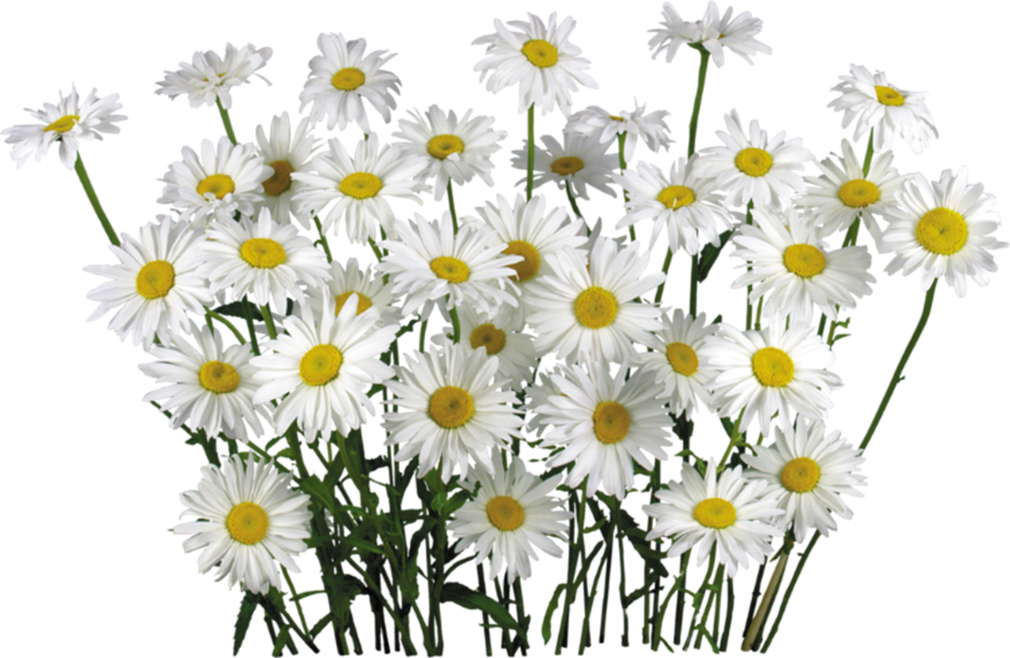
«Это наша каневская»

Slide 56
«Это наша каневская»

